Slide 1
ФГБОУ ВО «Российский экономический университет им. Г.В. Плеханова»
Итоговый проект на тему: «Интернет-магазин техники»
Программа профессиональной переподготовки: Fullstack-разработка на языке Java
Шавырина Ульяна Алексанровна
Группа: FSJ-1-22

Slide 2
Предметная область
Цель: создание автоматизированной системы продажи техники через Интернет – магазин.
Задача системы: привлечение большего числа клиентов, расширение рынка сбыта сотовых телефонов, возможность автоматической обработки данных, получение прибыли.
Задача работы: повышение уровня знаний в области Fullstack-разработки.

Slide 3
Функциональность
Использованные технологии
Spring MVC, Security
Hibernate4
База данных (PostgreSql)
Thymeleaf3
Junit5(alpha)
JS (native, jquery)
Bootstrap4(alpha)
Возможности приложения
Пользователь может зарегистрироваться / авторизоваться
Пользователь может перейти в каталог товаров, на страницу детального просмотра товара, на страницу со списком новостей сайта, на страницу детального просмотра новости
Пользователь может добавить товар в корзину, удалить товар из корзины, увеличить количество определенного наименования товара в корзине
Пользователь может заказать товар, находящийся в корзине
Пользователь в любой момент может просмотреть содержимое корзины и созданные ранее заказы
При создании пользоватем заказа на email пользователя отправляется письмо с информацией о текущем заказе (Товары в заказе, статус заказа, сумма заказа)

Slide 4
Функциональность
Добавление товара в корзину, работа с корзиной реализована на Ajax без перезагрузки страницы
Администратор может менять данные любого пользователя
Администратор или модератор могут изменять любой товар
Администратор или модератор могут изменять любые новости на сайте
Администратор или модератор могут менять состояние любого заказа, его статус
Валидация полей, введенных пользователем
При попадании на страницу, которой не существует или при возникновении ошибки пользователь видит кастомную страницу 404.
Товары подразделены на категории, в каждую категорию можно попасть из меню сайта
Слайдер с последними новостями на главной странице сайта
Все параметры сайта регулируются из properties файла (количество выводимых новостей в слайдере, количество выводимых товаров на главной и в категориях)

Slide 5
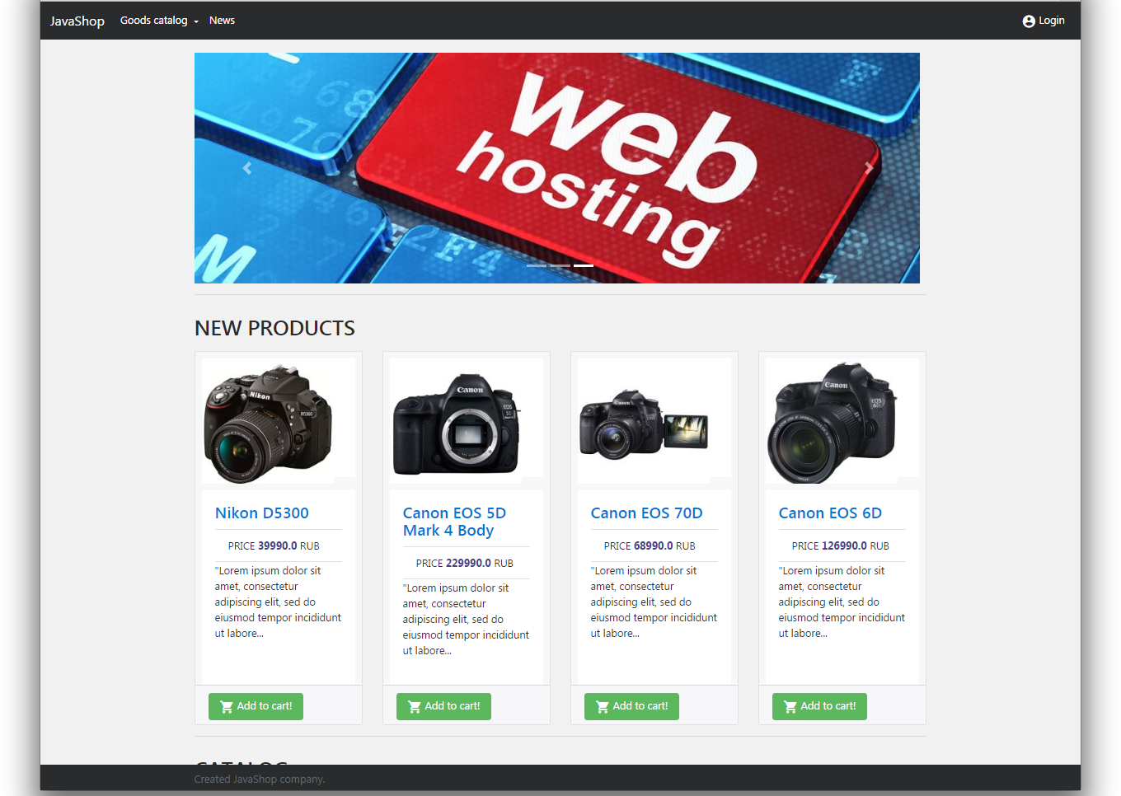
Скриншоты - главная

Slide 6
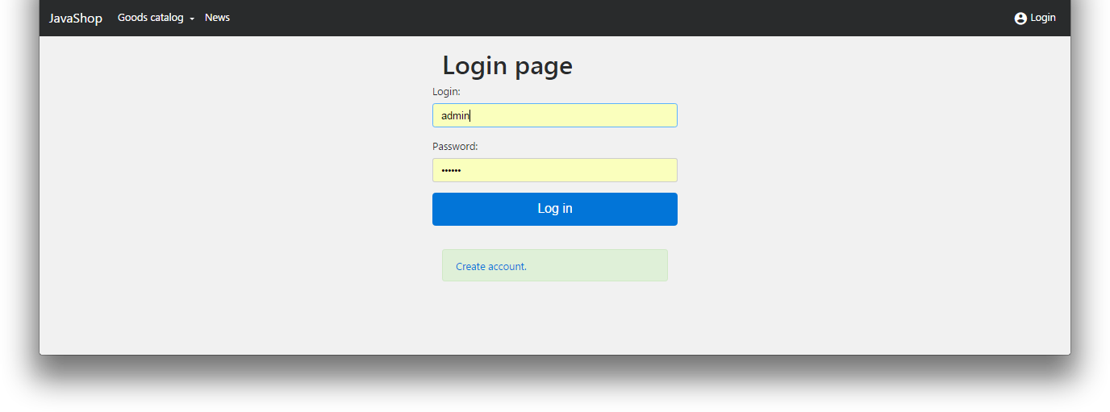
Вход и регистрация

Slide 7
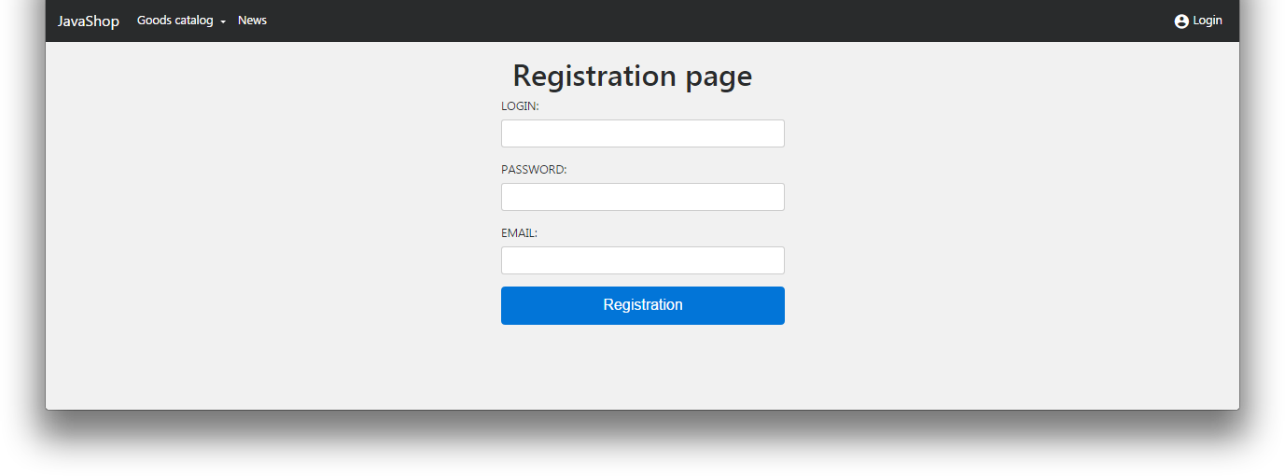
Регистрация

Slide 8
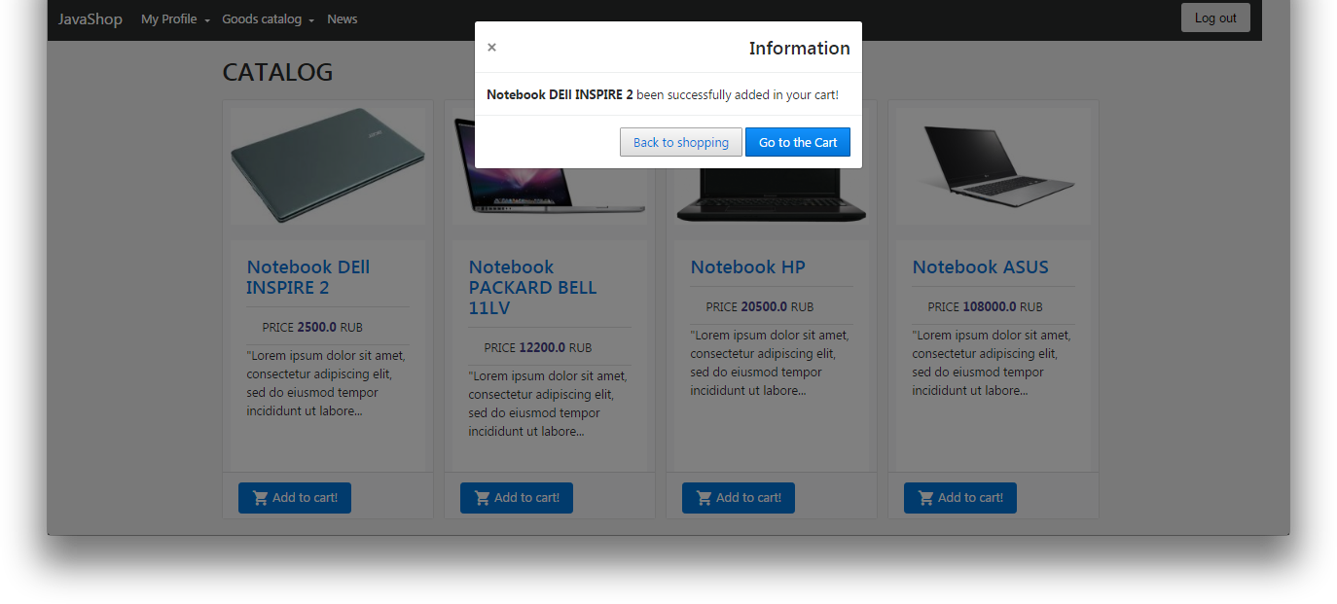
Кладем товар в корзину

Slide 9
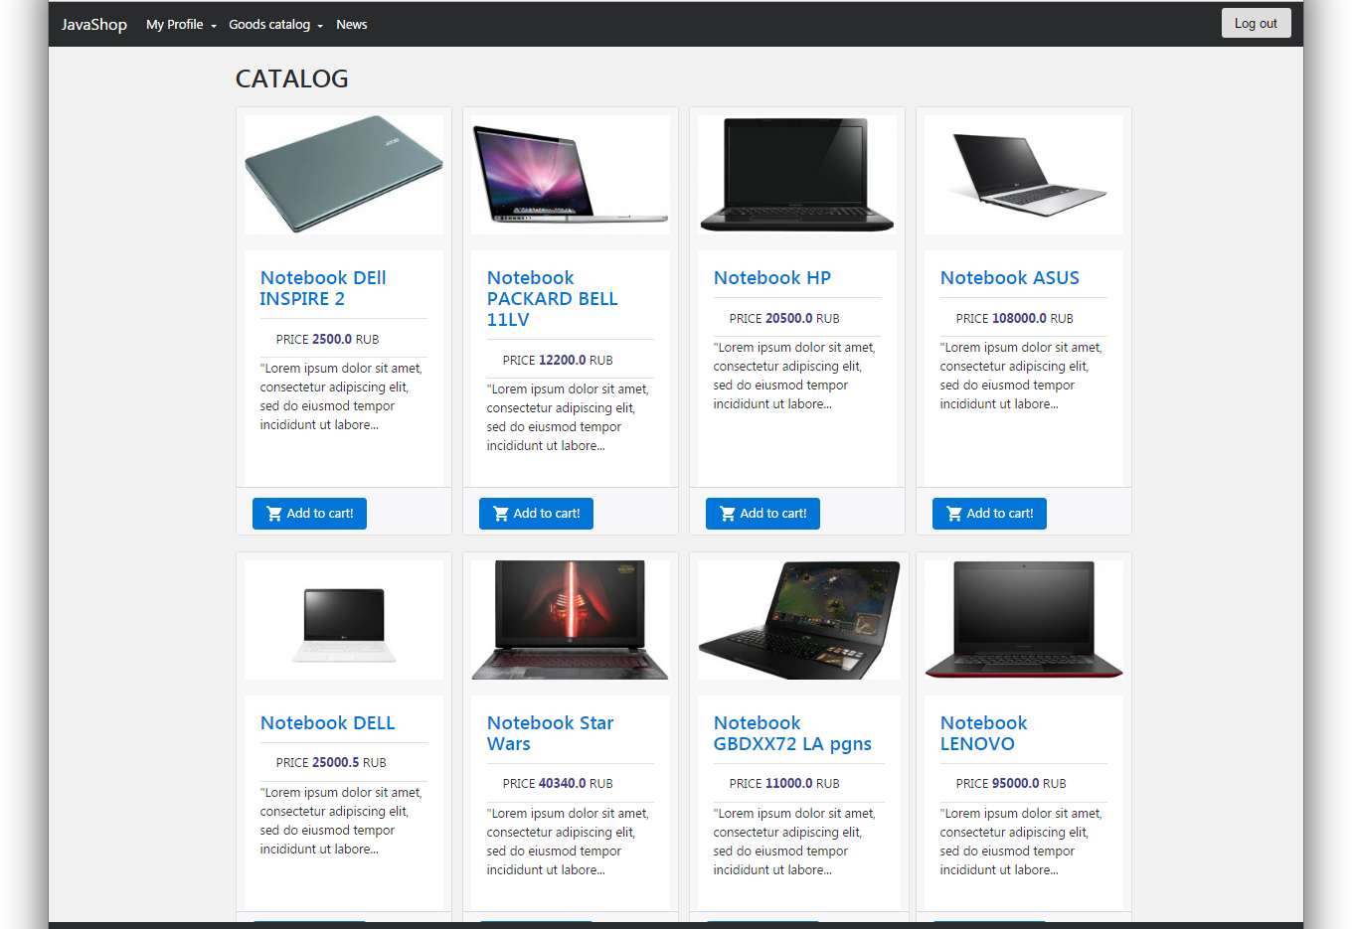
Страница каталога

Slide 10
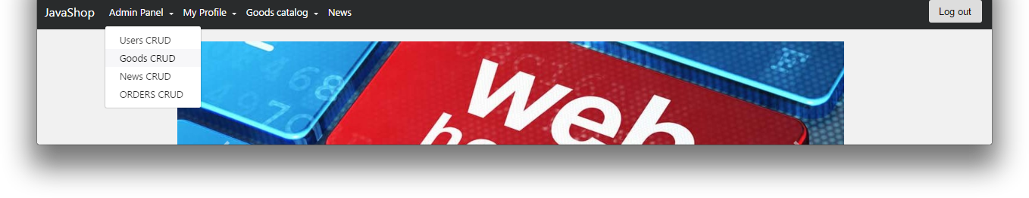
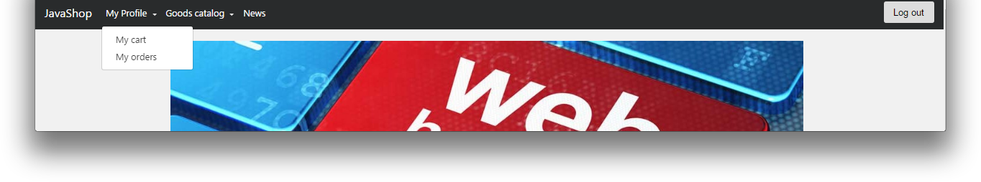
Меню администратора
Меню пользователя

Slide 11
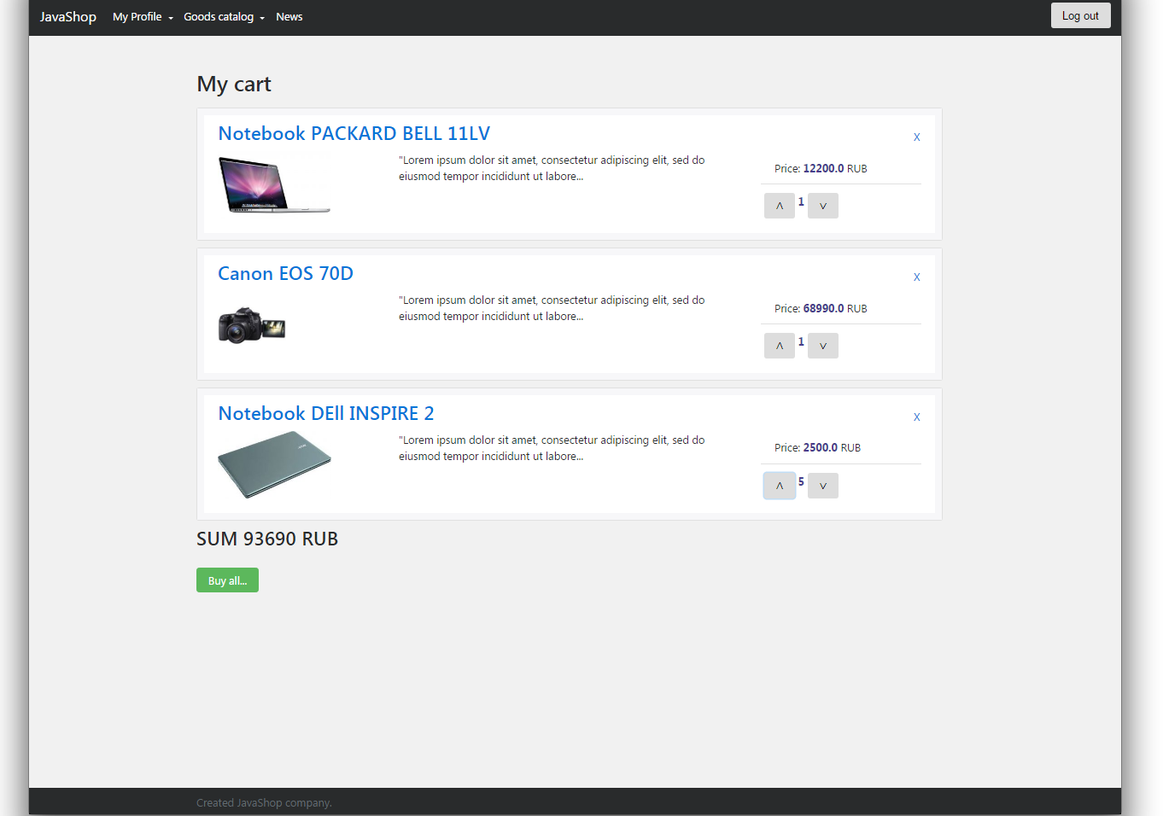
Корзина

Slide 12
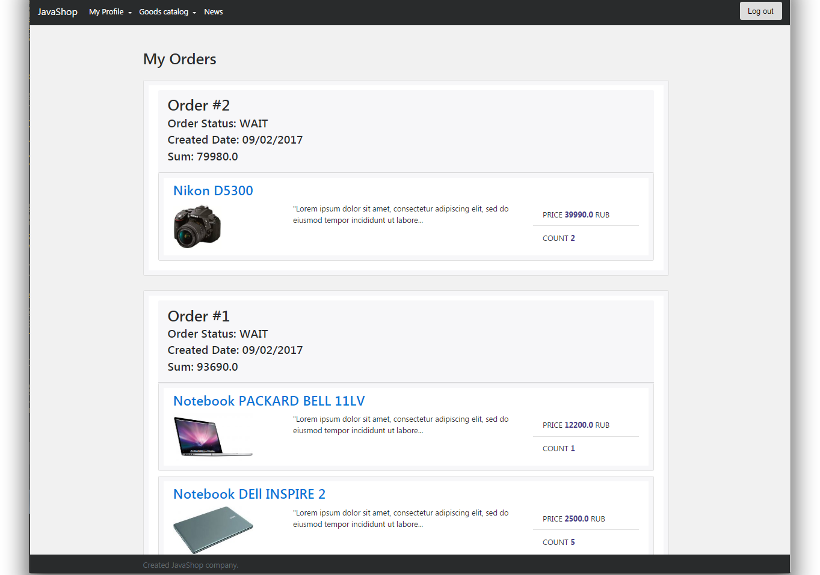
Заказы

Slide 13
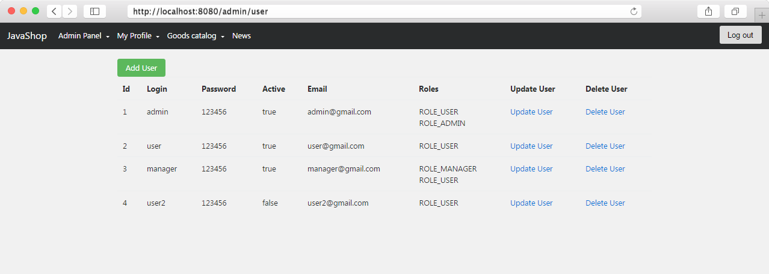
Пользователи

Slide 14
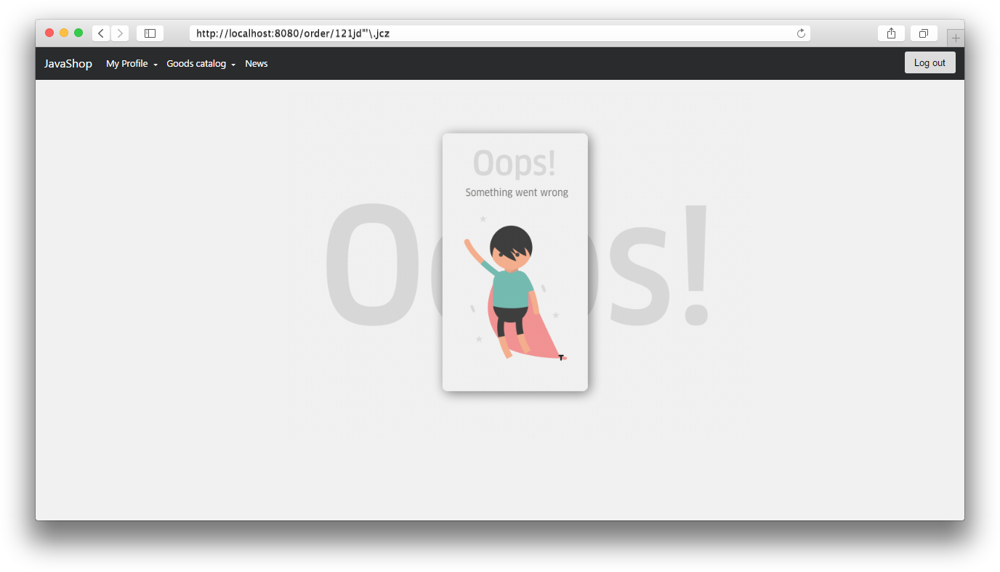
Ошибка

Slide 15
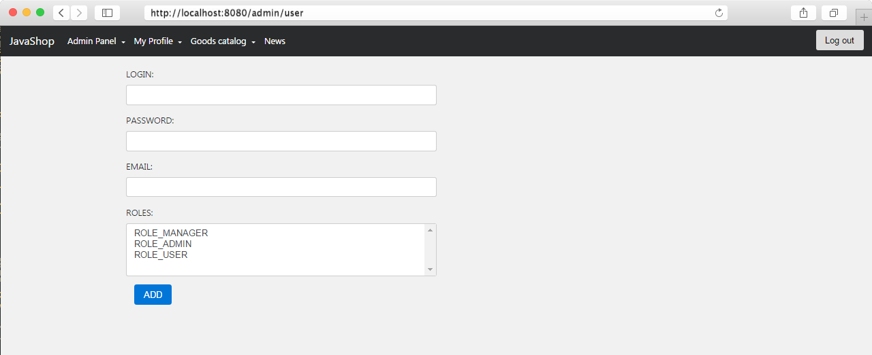
Страница добавления юзера

Slide 16
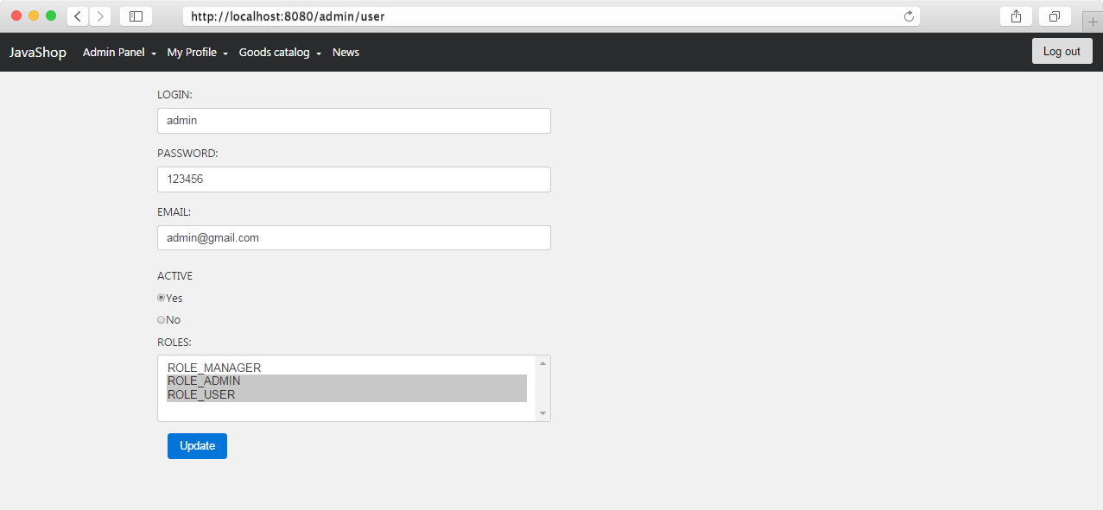
Страница редактирования аккаунта юзера

Slide 17
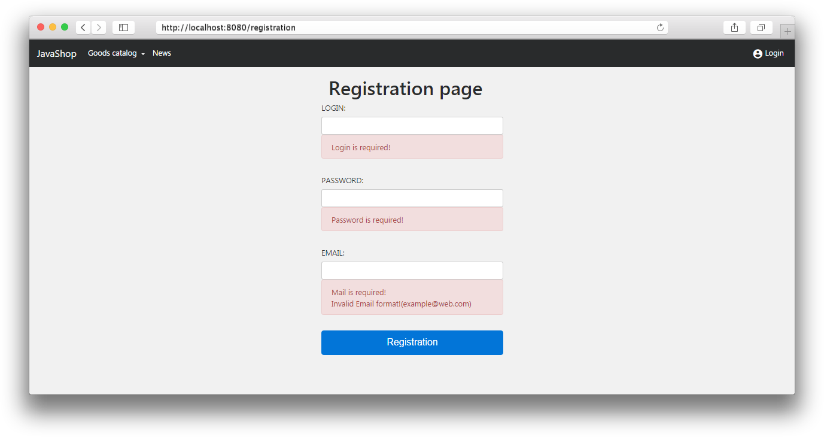
Валидация полей

